Slide 1

全新一代在线法律检索工具
——汤森路透Westlaw Classic
REUTERS / Gary Hershorn

Slide 2
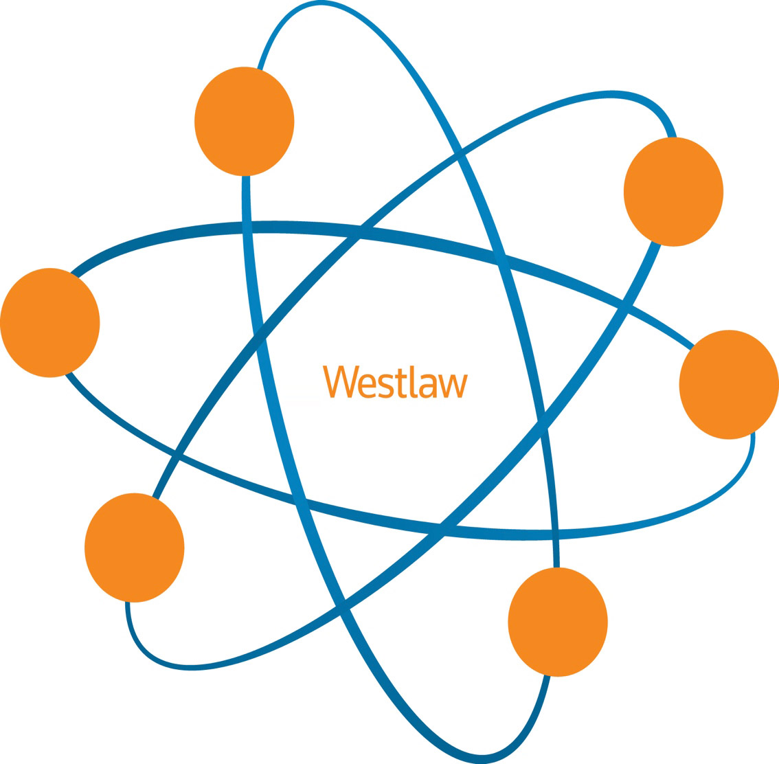




Westlaw Classic
多法域的判例及法规
法学专著、教材和百科全书
顶尖的诉讼材料
布莱克法律大辞典
丰富的法学期刊及评论资料
世界最先进的法律检索引擎

Slide 3
权威资料内容覆盖
判例 | 法规 | 期刊评论
美国（联邦&州），自1658年起 英国，自1865年起 欧盟，自1952年起 澳大利亚，自1903年起 香港，自1905年起 加拿大，自1825年起 韩国 | 美国，全文注释 英国：自1627年起（全文整理） 完整的欧盟法规 香港，自1997年起 加拿大，全文整理 巴巴多斯 开曼群岛 韩国 苏格兰 | 近20个国家和地区 超过1,500种带有ISSN的法学期刊与法学评论，覆盖当今80%以上英文法学核心期刊 《哈佛法律评论》 《欧洲竞争法评论》 《刑法报告》 《McGill法律评论》 《墨尔本大学法律评论》 《香港法律期刊》
其他内容：
顶尖的诉讼资料
专著教材百科全书：近30个国家和地区法律实务以及学术著述
词典：独家完整收录布莱克法律大辞典第十一版

Slide 4
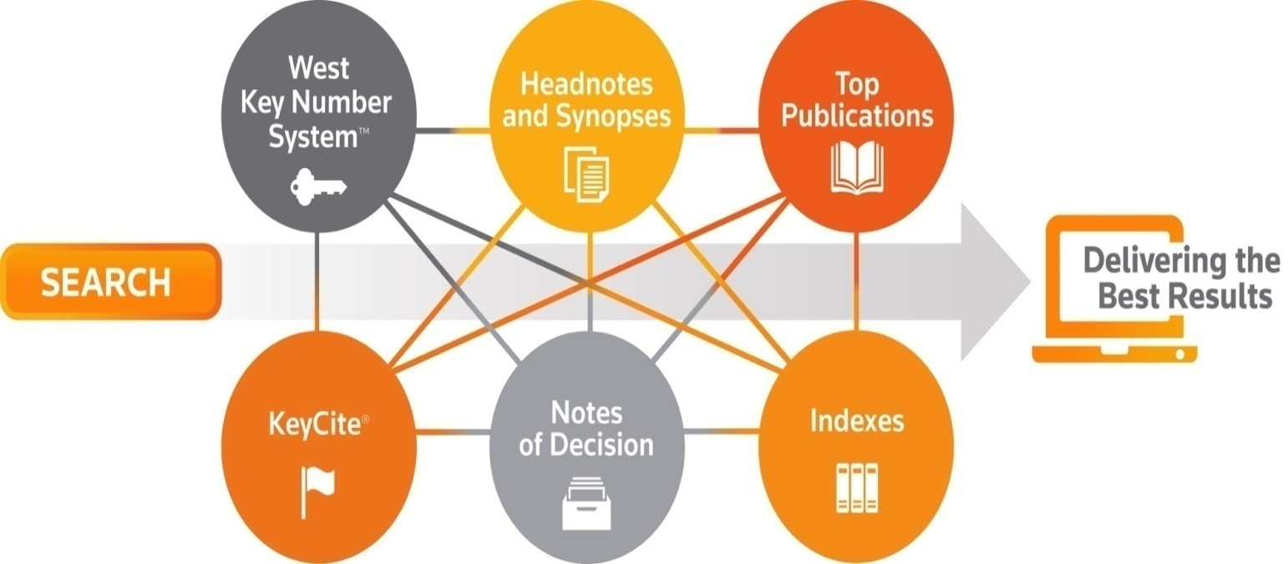
Key Number System – West钥匙码系统是最令人推崇的美国法律分类系统，其将某一案例与美国所有法律中的相关内容相连接-我们核心的知识产权资产。
Headnotes – 判例摘要，我们的核心优势，眉批让您轻松理解法律争议与法律之间的联系，理解判决的法律依据。
Keycite – 关键引用，目前业界最完整最准确最的及时更新引用服务。您可以通过使用Keycite来分辨一个判例或者成文法或者行政裁决是否仍是好法。
Notes of Decisions – 法律适用最完整的最准确的解释。

Slide 5
提纲
  认识Westlaw Classic平台
  跨库检索
  各子库检索
  检索技巧

Slide 6
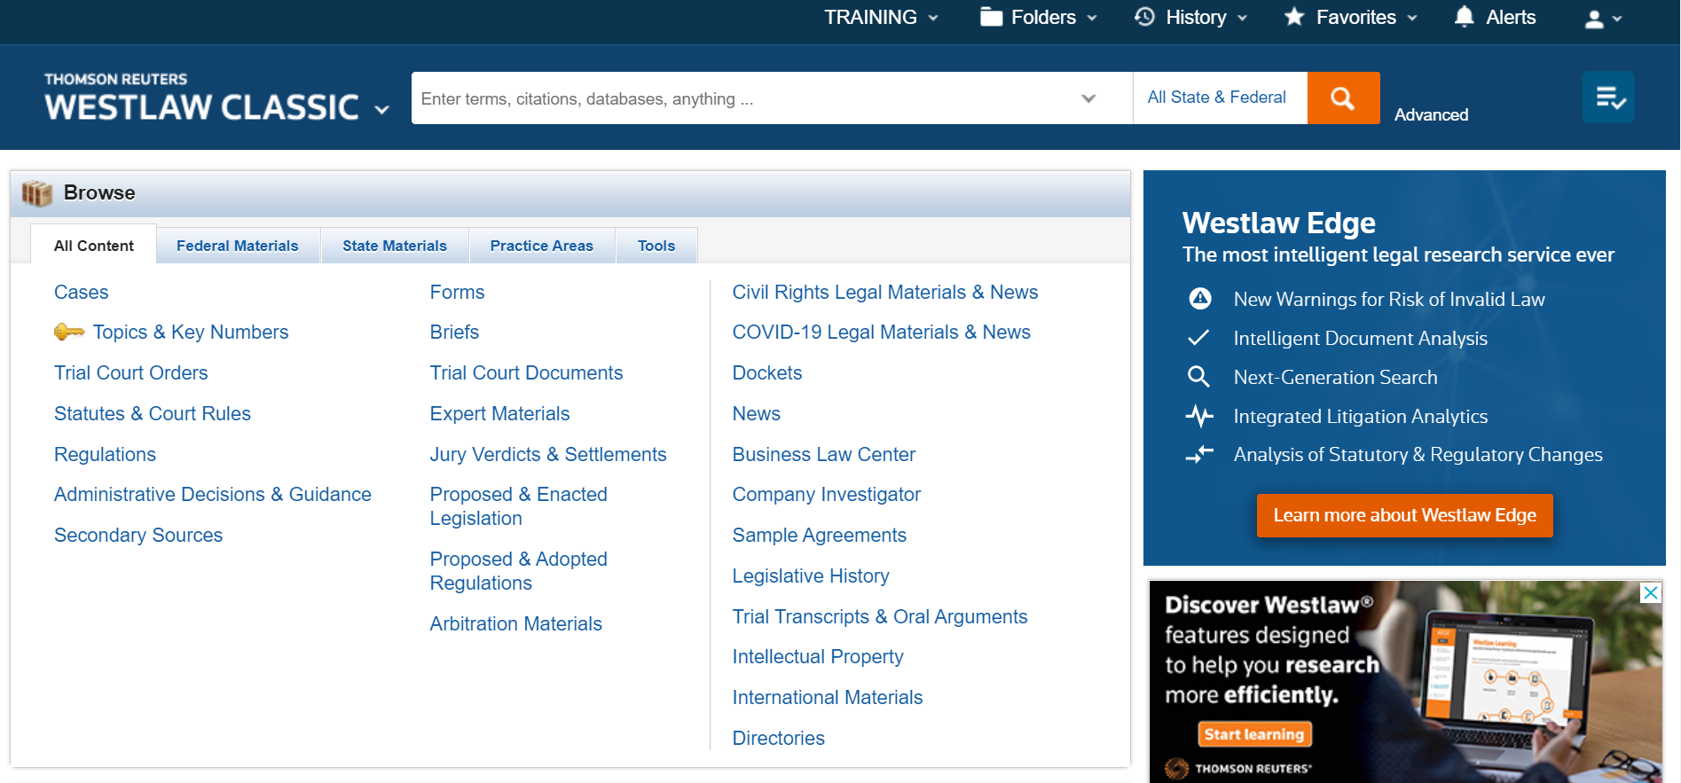
Westlaw Classic 专业的法律检索平台
WestSearch搜索类型 | 例子
引称检索法（citation） | 93 S.C.T. 1817
当事人名称检索法（find by party name） | Citizens united v. federal election commission
关键引用（keycite） | Keycite 93 sct 1817 or kc:93 sct 1817
出版物或者子数据库 | Mn-st (可以检索到明尼苏达州的法令与法庭规定)
Boolean术语与连接符 | Dedicate /s “private road” “public road”
描述型词语 | Can a municipality be held liable for civil rights violations by its employees

Slide 7
提纲
  认识Westlaw Classic平台
  跨库检索
  各子库检索
  检索技巧

Slide 8
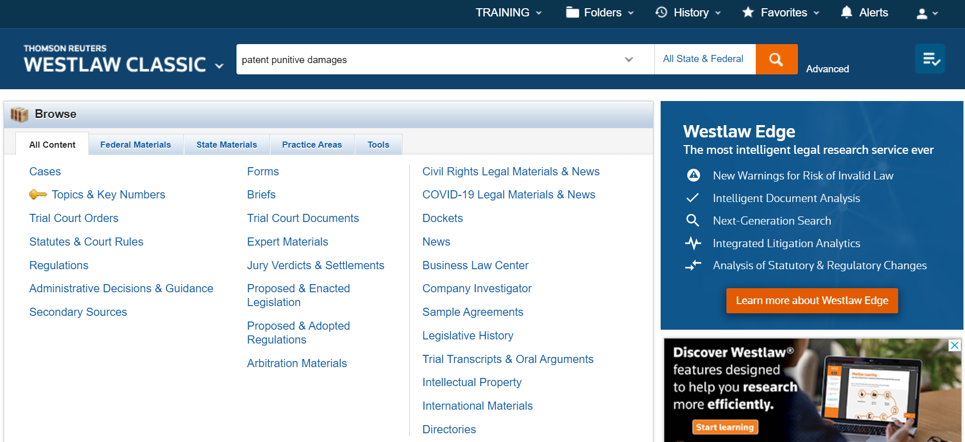
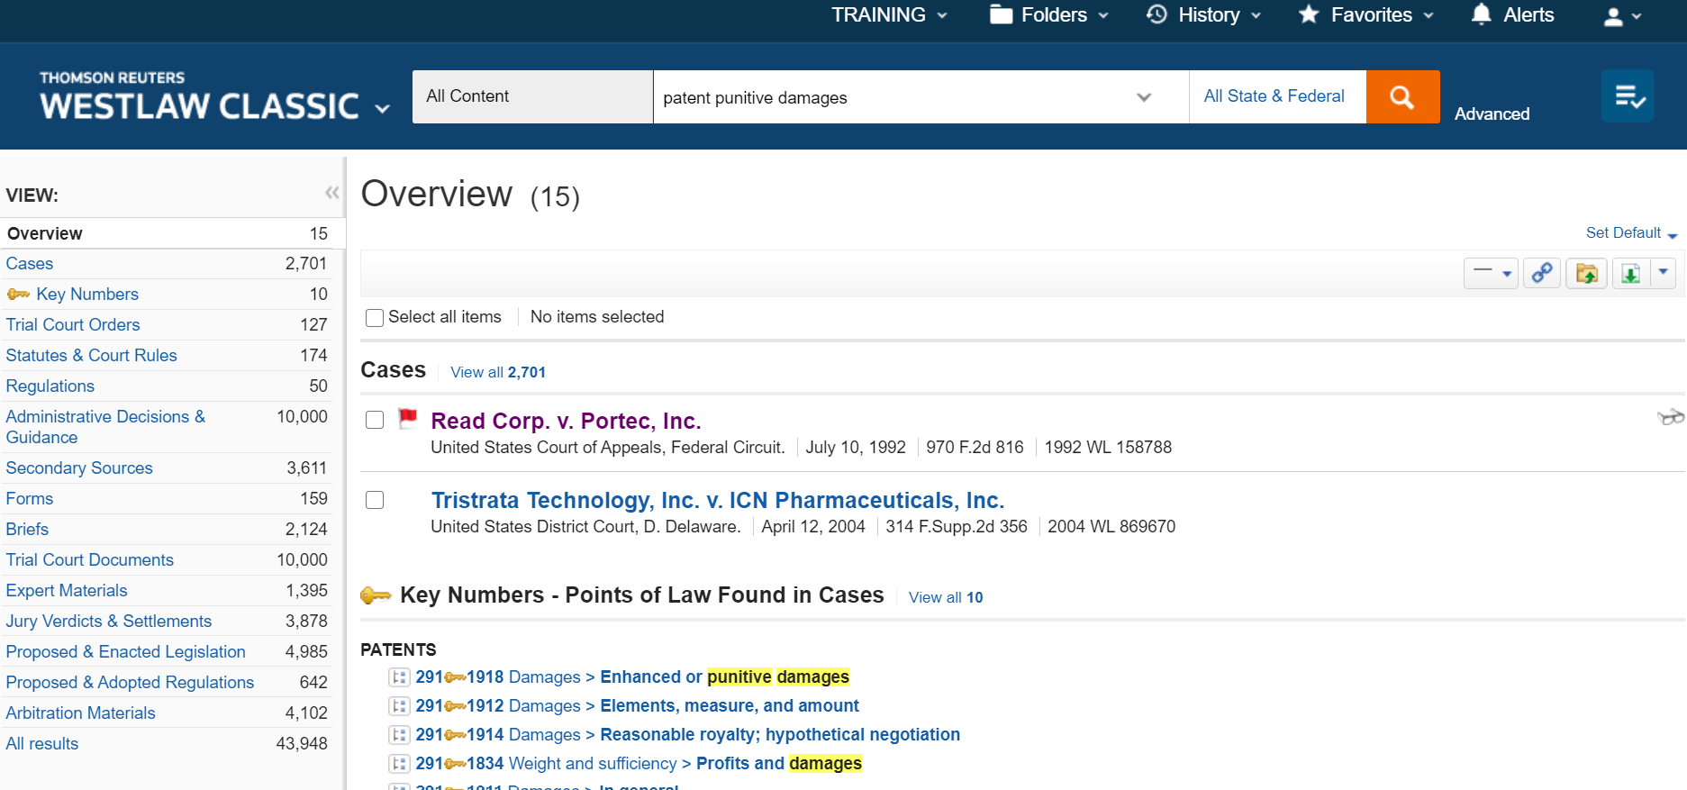
Westlaw Classic为您提供相关研究领域全面而且权威的资料
各种类型的资料均可通过左侧目录直接筛选和浏览最相关结果，如判例，成文法，二次资源等
关键词输入：patent punitive damages

Slide 9
如何充分利用Westlaw Classic资料支持法学研究
判例研究
最经典判例查询
判例阅读

Slide 10
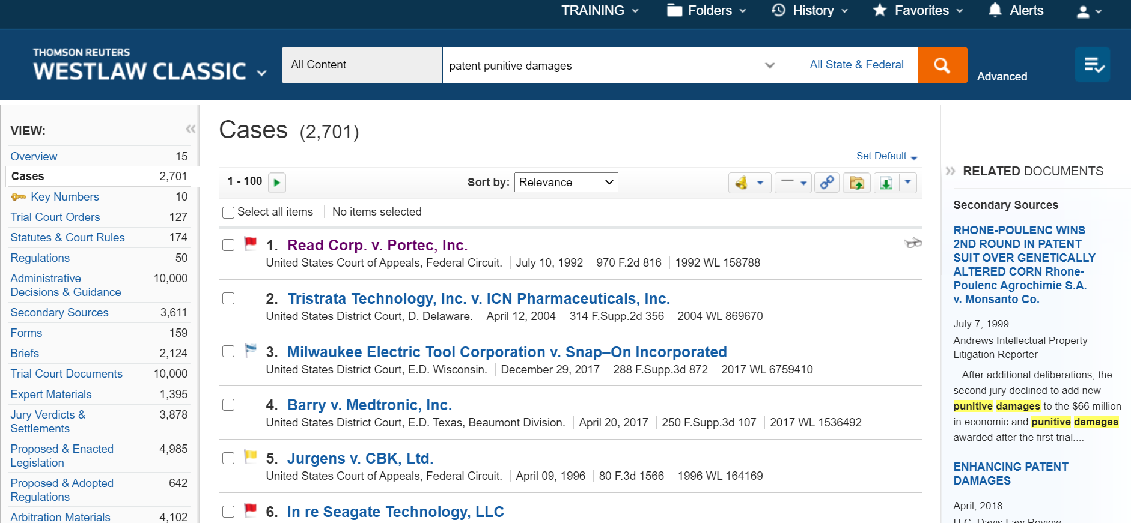
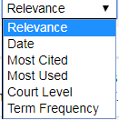
Westlaw Classic经典判例查询
结果排序智能优化：相关度排序；时间排序；引用次数排序；点击量排序；法院层级、关键词频率。
快速定位您需要参考阅读的判例

Slide 11
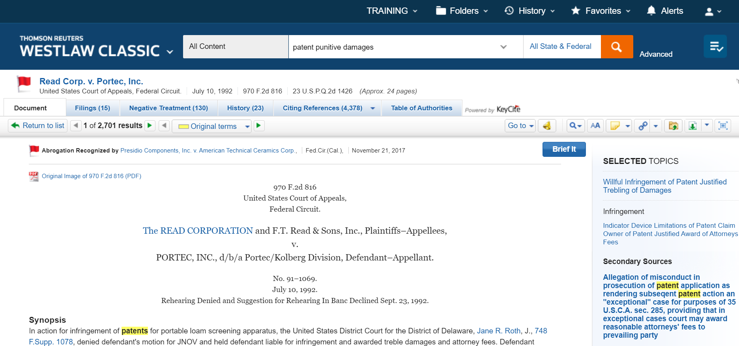
Westlaw Classic经典判例查询
美国法院判例报告原始扫描件

Slide 12
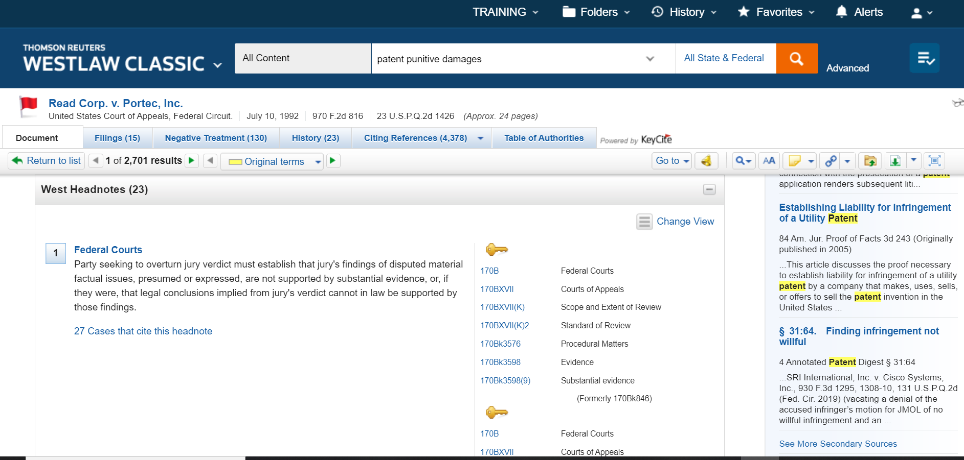
Westlaw Classic判例阅读- 更加清晰直观同时为您提供更多研究所需资料
相关判例和法典内容，智能链接直接跳转

Slide 13
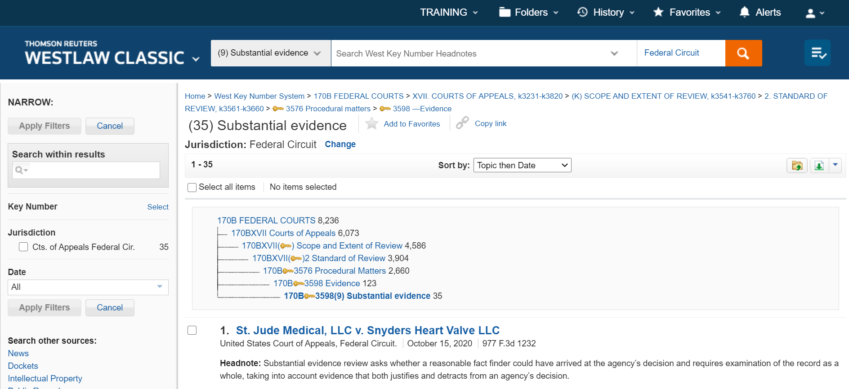
Westlaw Classic 判例阅读- 更加清晰直观同时为您提供更多研究所需资料
直接进入West公司的钥匙码系统
钥匙码系统是将法律概念或者法律要点与具体案例相连接，您可以快速定位到关注的法律要点以及与之最相关的判例

Slide 14
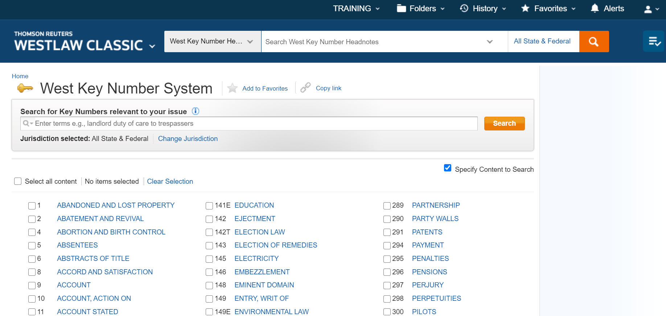
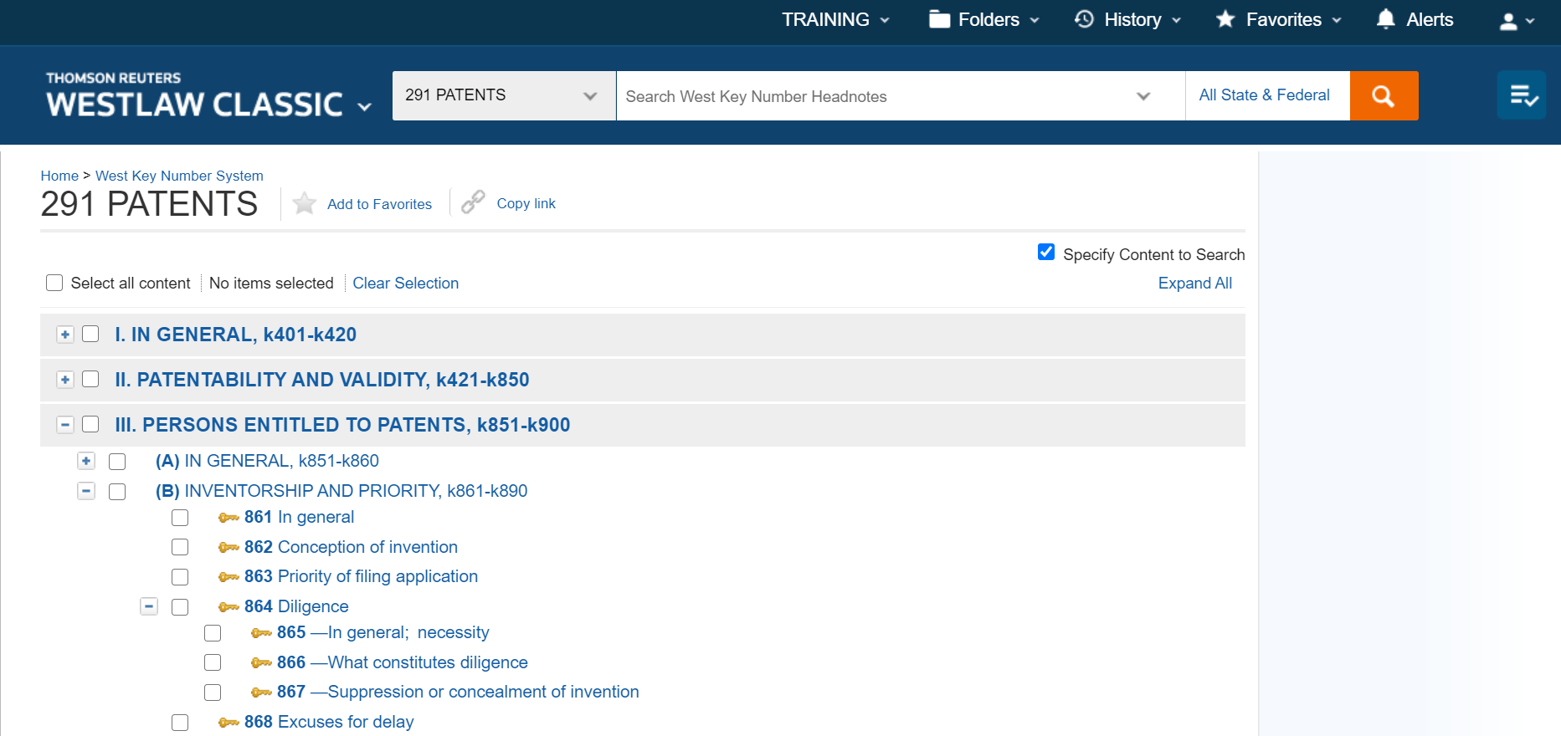
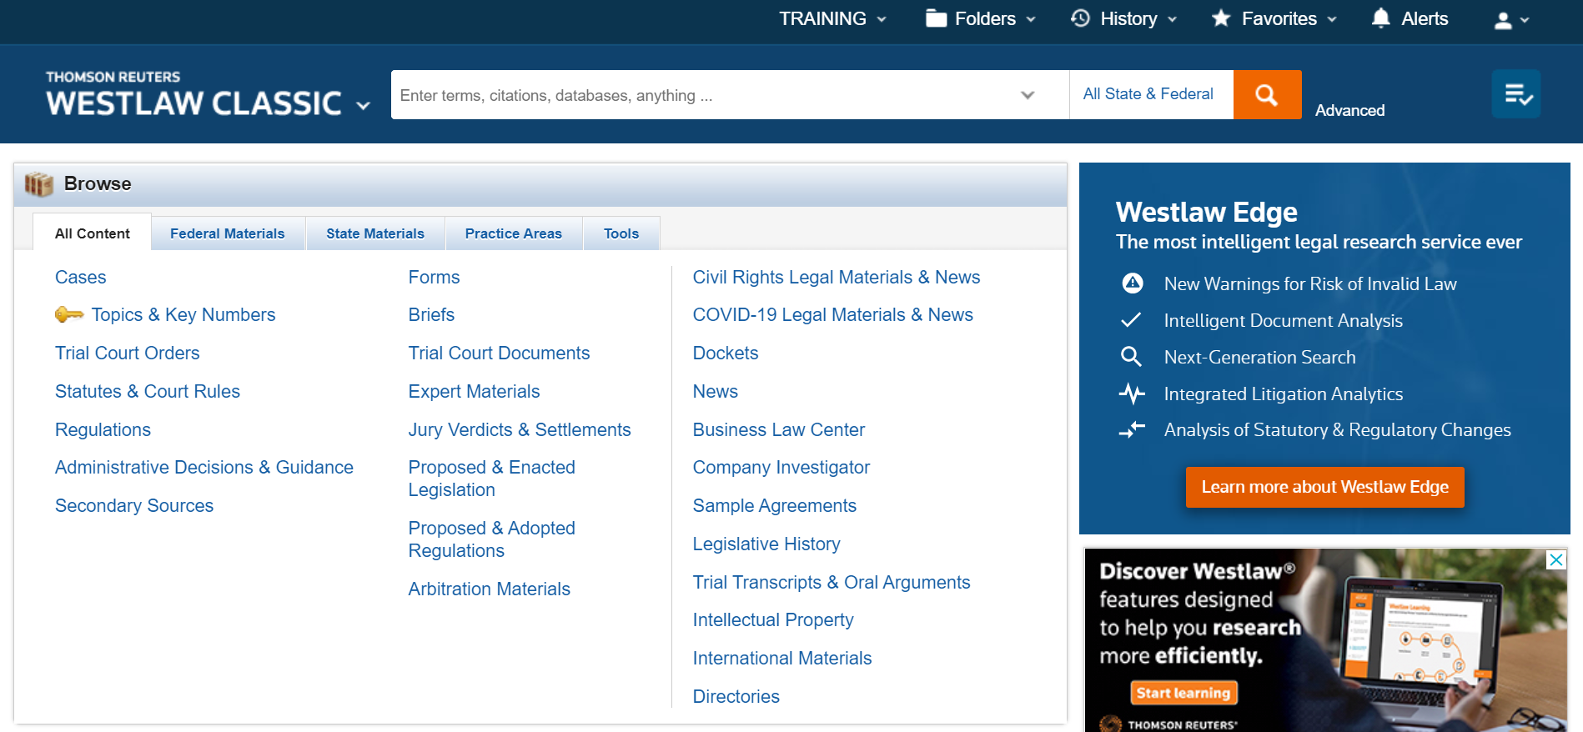
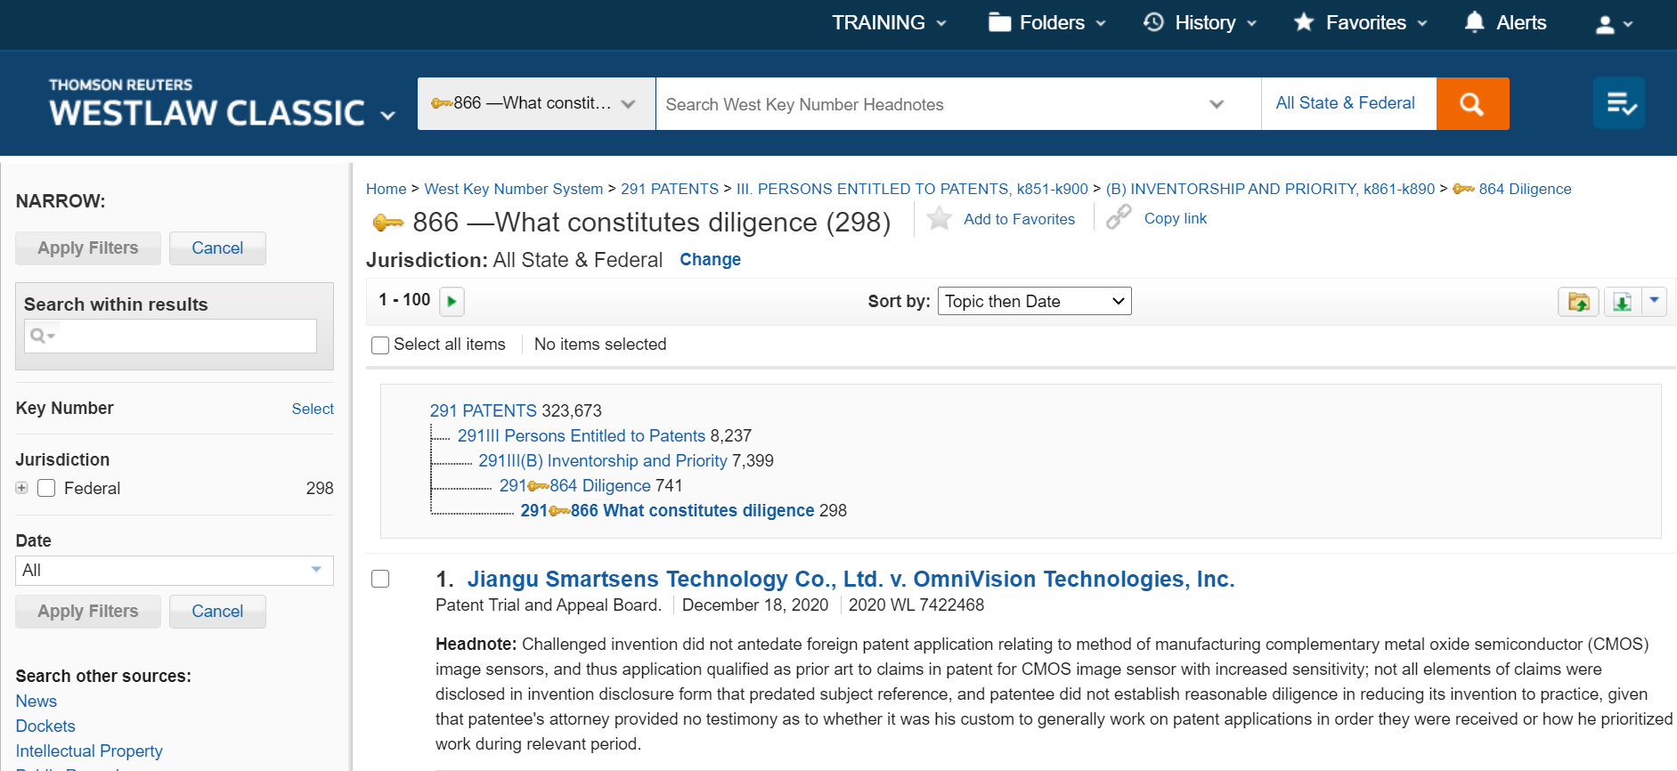
West公司钥匙码系统
与此法律要点相关的判例

Slide 15
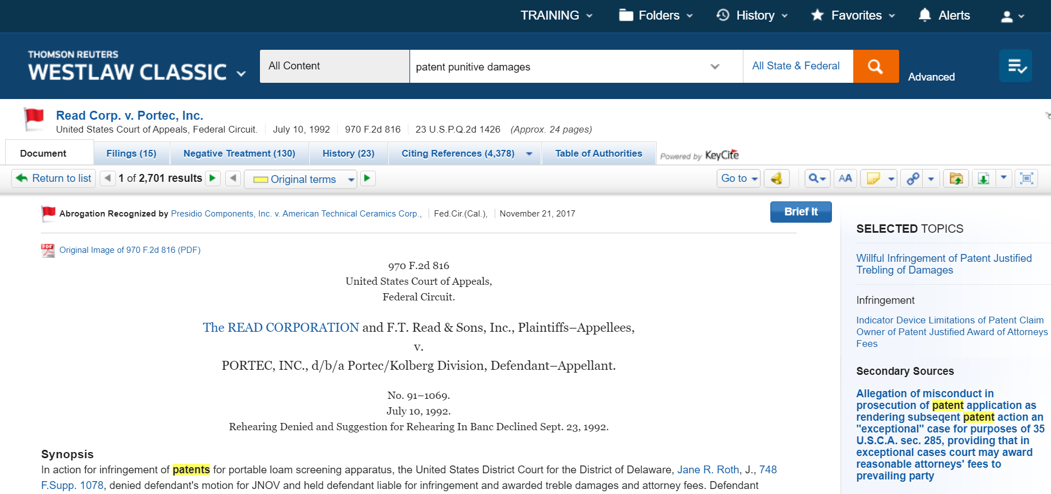
Westlaw Classic提供了判例的法律状态，历史以及与此案相关的其他参考文献
History - 此案的历史判决；
Citing reference - 此案被哪些文献资料评论和引用；
Table of Authorities - 此案中讨论了哪些经典案例。

Slide 16
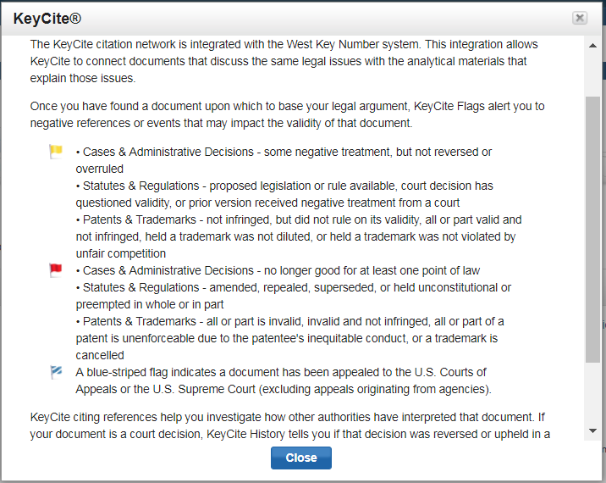
Westlaw Classic为您提供法律状态指引
使用它可以立即核查一个判例、法律法规或者行政裁决是否有效，也可以查找对于该判例的价值有影响的其他案件来支持您的法律观点。
黄色旗帜：表示该判决或裁决出现过消极的判决历史记录，但未被驳回或推翻/表示有足以影响该法现行效力的草案存在
红色旗帜：表示该判例或行政裁决中至少有一个法律见解已经不是目前被接受的见解/表示该法被修正或废止
蓝白条纹旗帜：表示该判决已经被上诉，提示之后会有新的判决产生

Slide 17
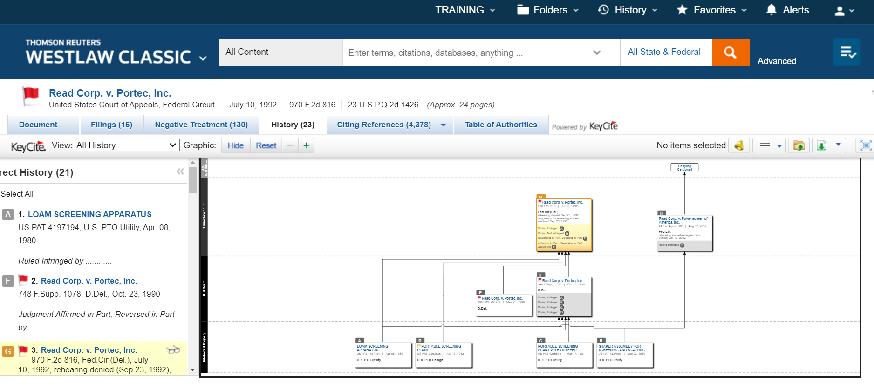
Westlaw Classic判例为您提供历史资料

Slide 18
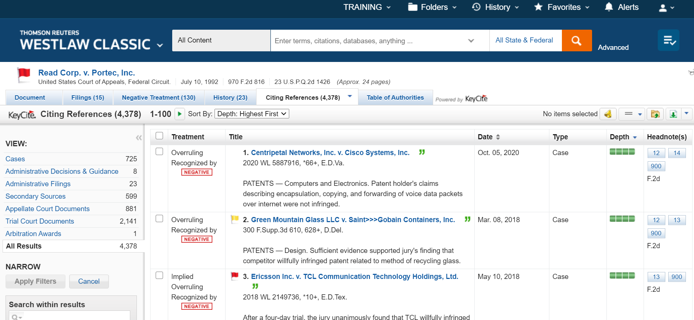
Westlaw Classic判例为您提供引用参考资料

Slide 19
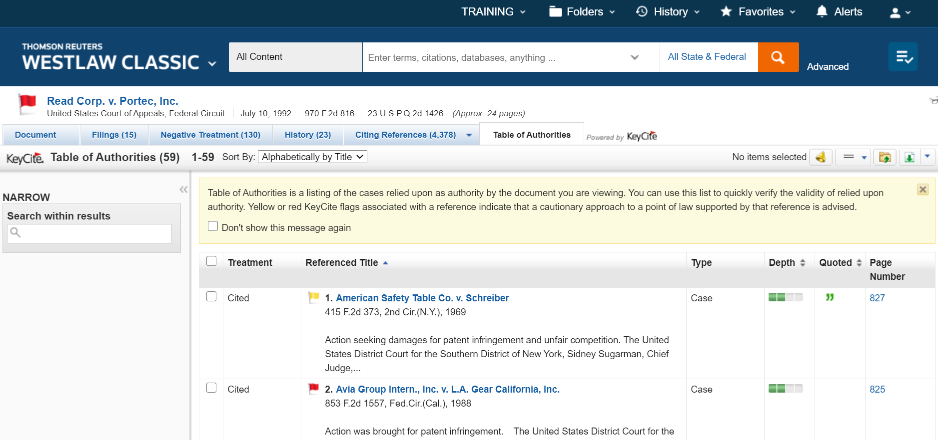
Westlaw Classic判例为您提供参考先例

Slide 20
如何充分利用Westlaw Classic资料支持法学研究
立法研究
法典内容
立法进程
法律解释与适用

Slide 21
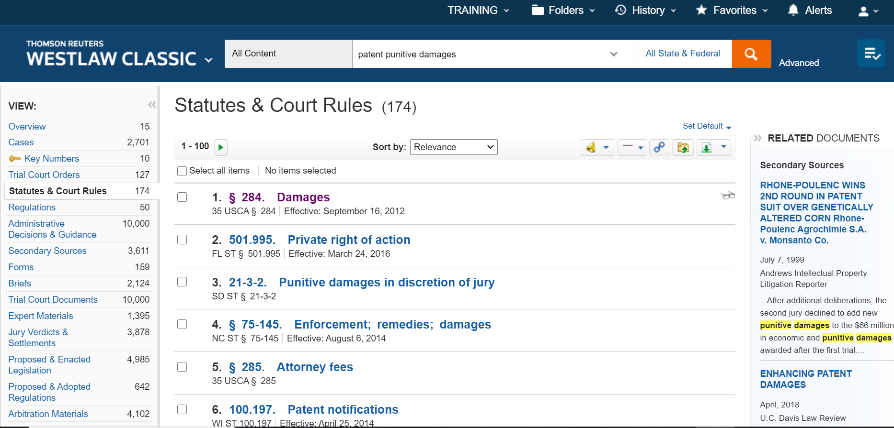
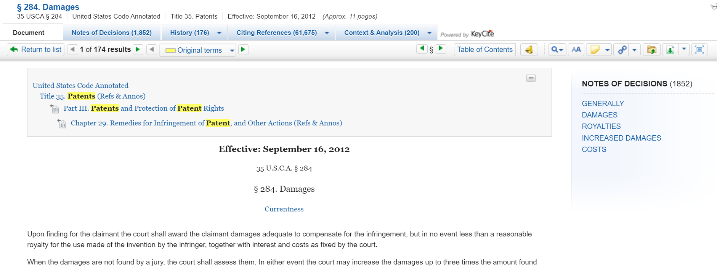

立法层面 – 美国法典的原文
法案内容是被打散收录到法典不同位置的
这部分到底讲了什么内容？到底哪些条款是拜杜法案的体现？

Slide 22
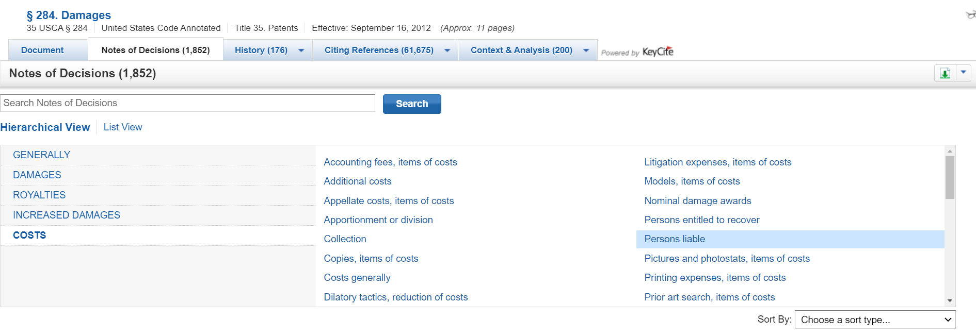
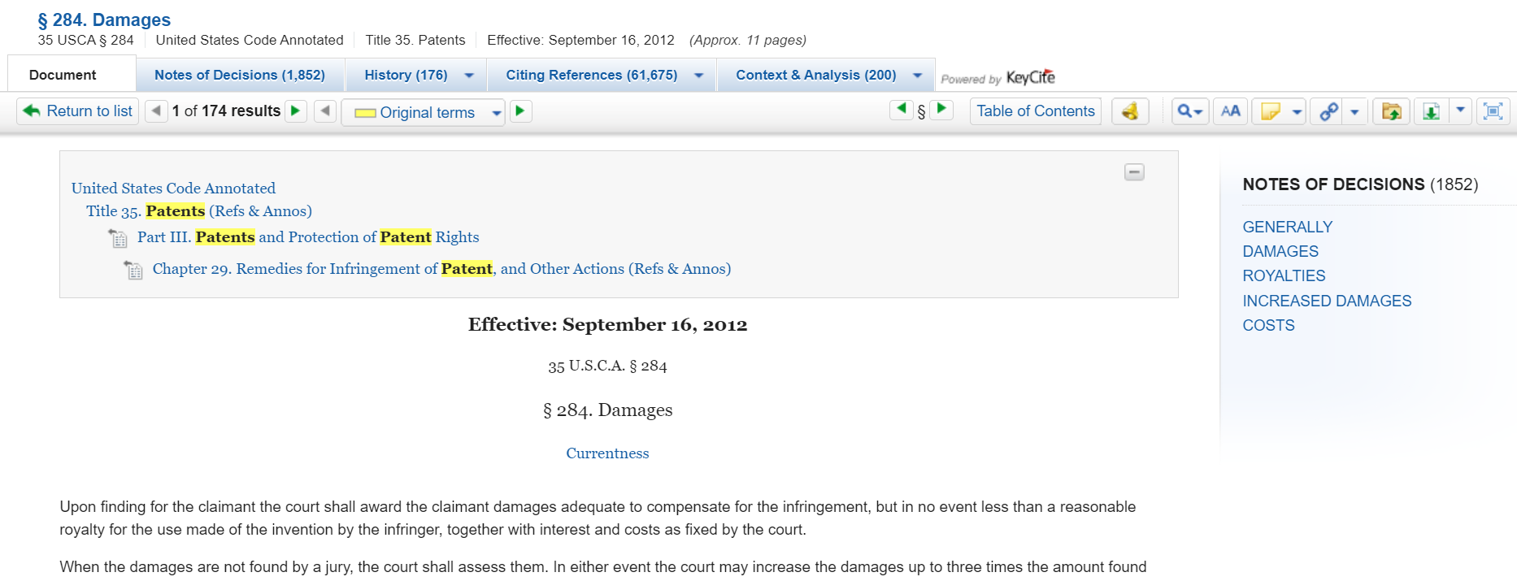
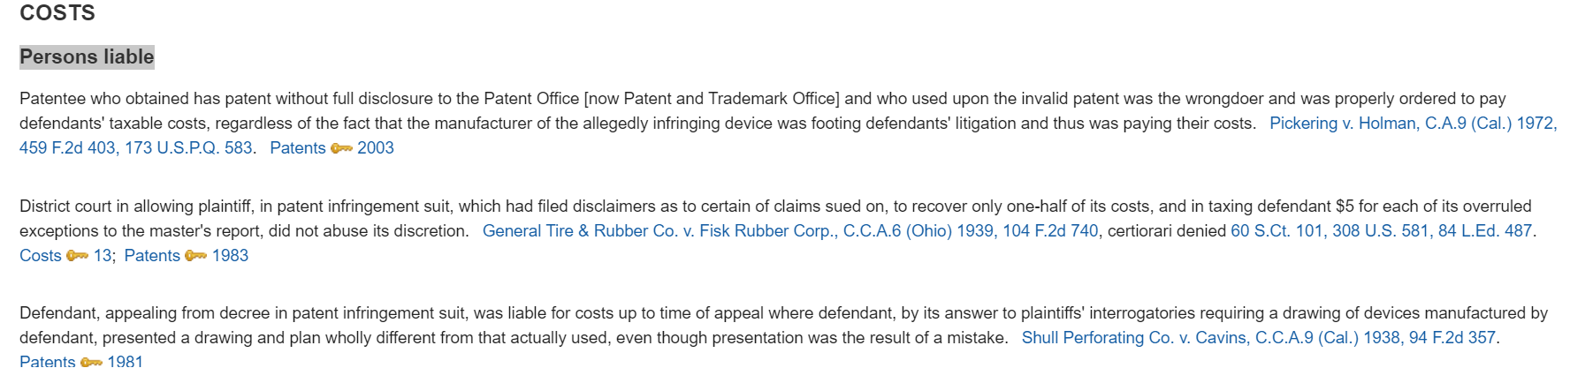
Notes of Decisions提供了法庭对法案条款适用的准确解释以及快速定位您需要关注的该条款涉及的最重要判例
法律要点细分，让您更加快速的理解法律条款适用以及定位与此相关最重要判例

Slide 23
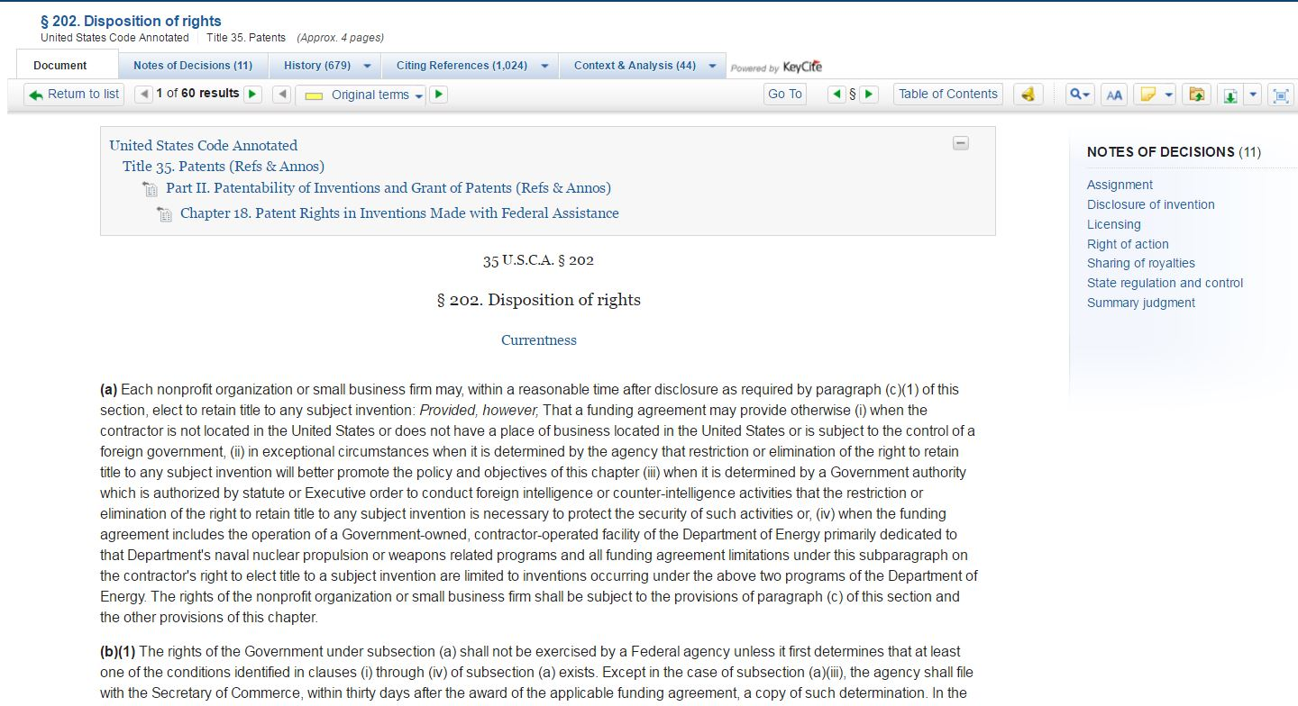
立法层面 - 立法进程
美国任何一部法律的产生程序是：首先由美国国会议员提出法案，当这个法案获得国会通过后，将被提交给美国总统给予批准，一旦该法案被总统批准（有可能被否决）就成为法律（Act）。当一部法律通过后，国会众议院就把法律的内容公布在《美国法典》上。

Slide 24
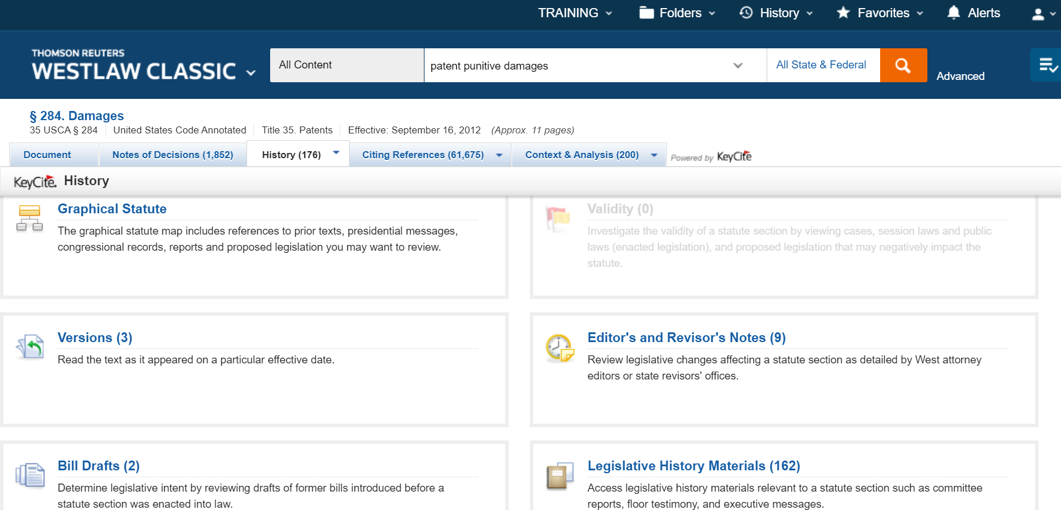
Graphical Statutes: 直观的生动展现过去，现在和将来法律的内容以及相关的重要文件，法律草案等
Versions: 法律的历史版本快速获取

Slide 25
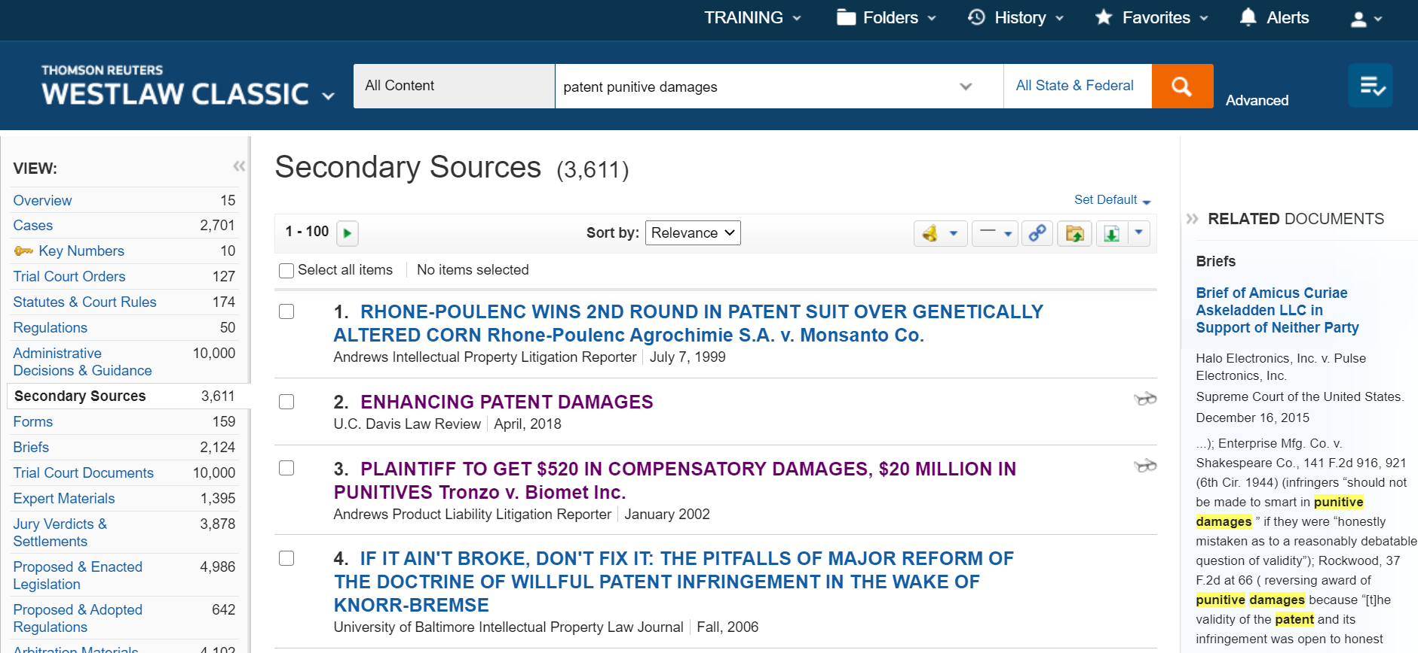
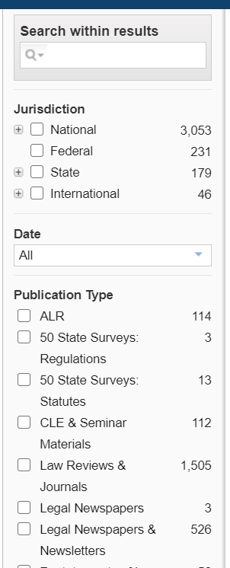

Westlaw Classic评论文章中快速定位与中国相关的文献
输入cost
法学期刊和评论中有提到cost的有哪些？

Slide 26
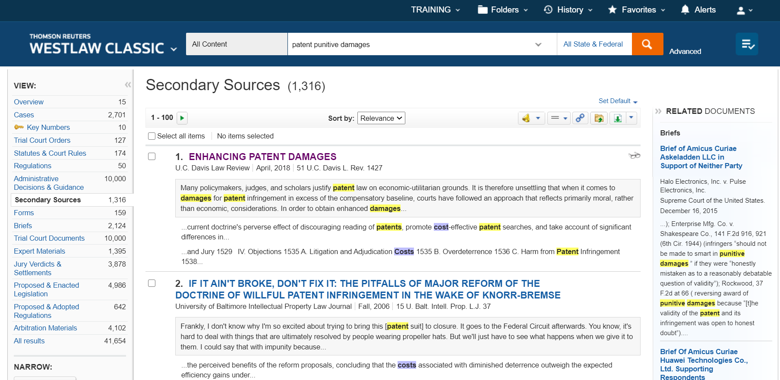

Slide 27
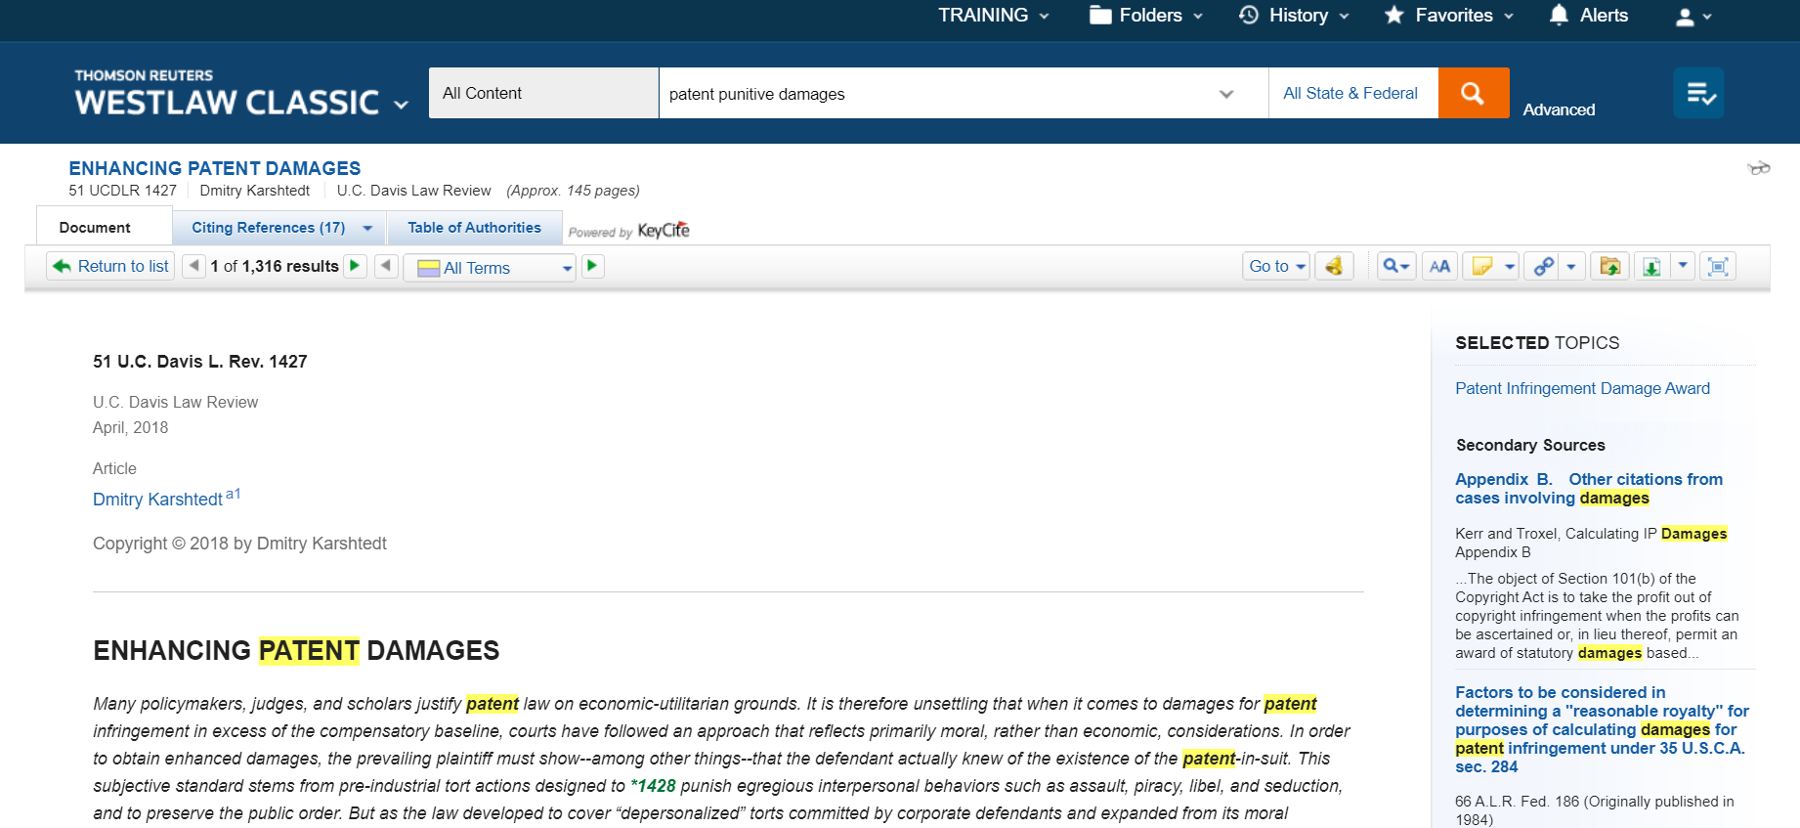
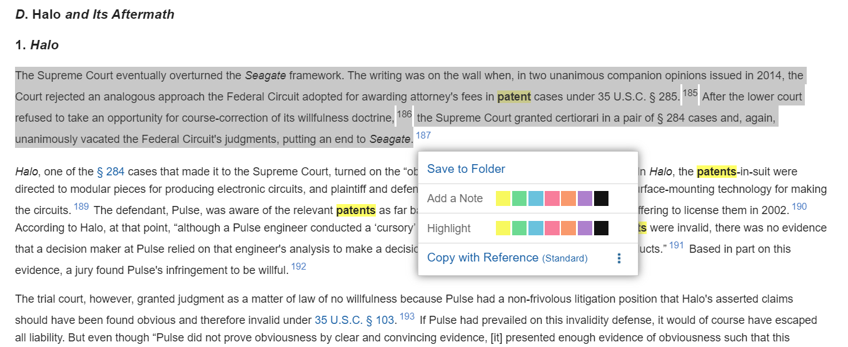
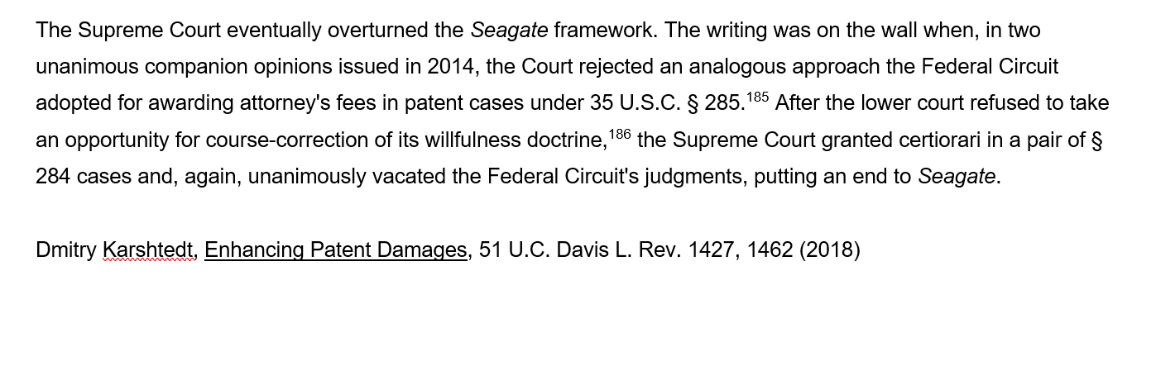
TR Westlaw 目标文献处理
选中正文中某一段落，就会出现提示操作的对话框
粘贴在word文件中，自动生成脚注，为您节省了很多查询文献出处的时间！
跳转到某一页
设置Alert 追踪
文件中关键词查询
字体大小调整
添加标注
保存到文件夹
下载打印发送邮件以及Kindle

Slide 28
提纲
  认识Westlaw Classic平台
  跨库检索
  各子库检索
  检索技巧

Slide 29
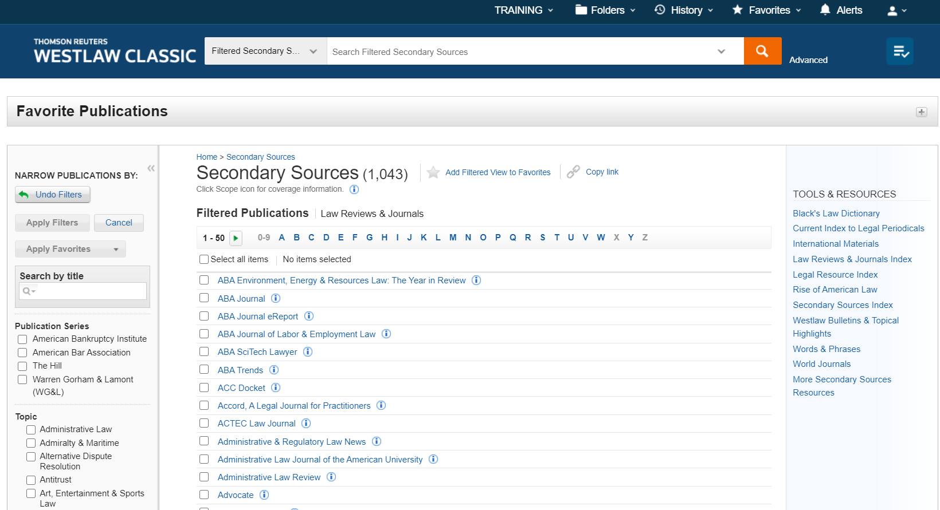
美国法学期刊(首页 - Secondary Sources - Law Reviews & Journals)

Slide 30
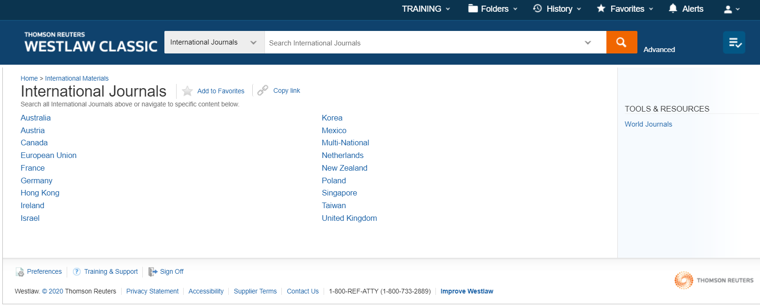
美国之外其他法域的期刊库(首页 - International Materials - Journals)
共有17个国家或地区以及一个跨法域的期刊列表

Slide 31
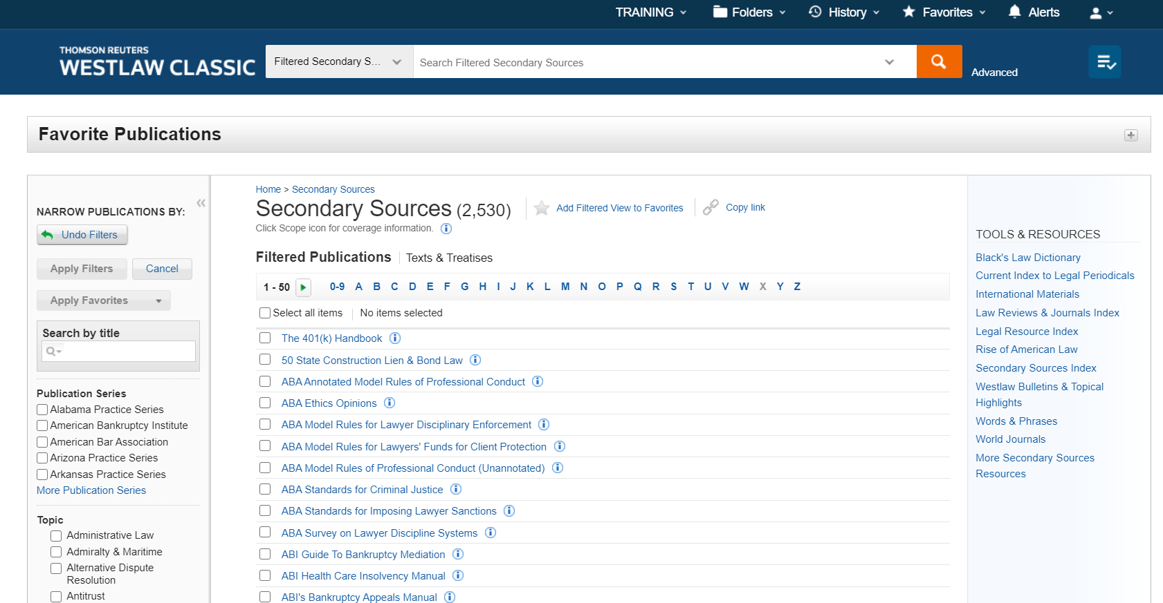
美国法学专著、教材(首页 - Secondary Sources - Texts & Treatises）

Slide 32
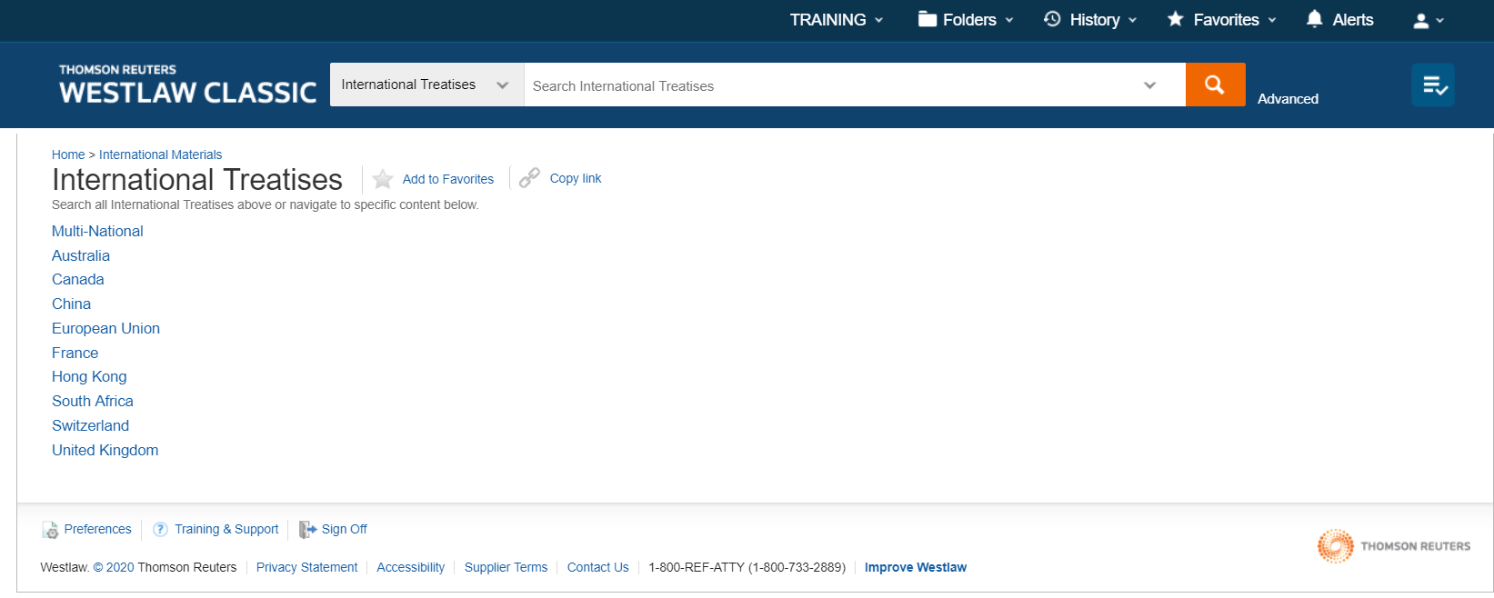
美国之外其他法域的法学专著、教材(首页 - International Materials -Treatises)
共有10个国家或地区以及一个跨法域的专著、教材列表

Slide 33
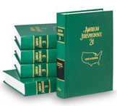
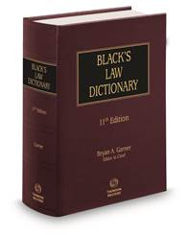
布莱克法律大辞典第十一版独家完整收录！主编Bryan A. Garner传承了《布莱克法律大词典》128年作为美国最重要法律词典的传统，新版主要特点为：
55,000余条术语——包含最早用法、发音指导、拉丁格言、1000多个参考文献来源，6000多个引用等
第11版新收录超过3,500条术语，包含预期自我防卫、网络力量、伊斯兰法、犹太法、法律道德主义、道德平等、维和、叛逆权、远程遥控战争和保护伞条款等
新增900多个拉丁格言，最新翻译和索引
依托汤森路透旗下28家全球知名法律出版社，独家完整收录众多法律专著，为用户提供最权威的法律文献查询服务！
33

Slide 34
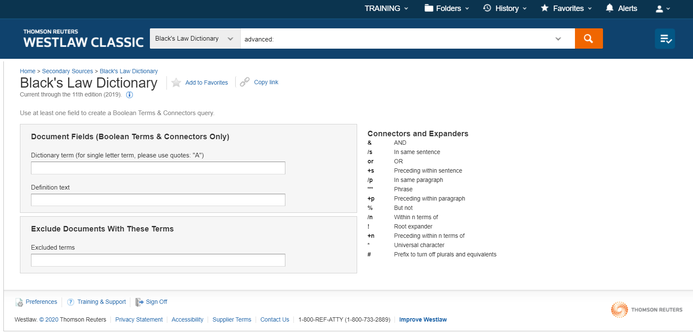
布莱克法律大辞典第十一版(首页-Secondary Sources/Cases/Statues-Black's Law Dictionary )

Slide 35
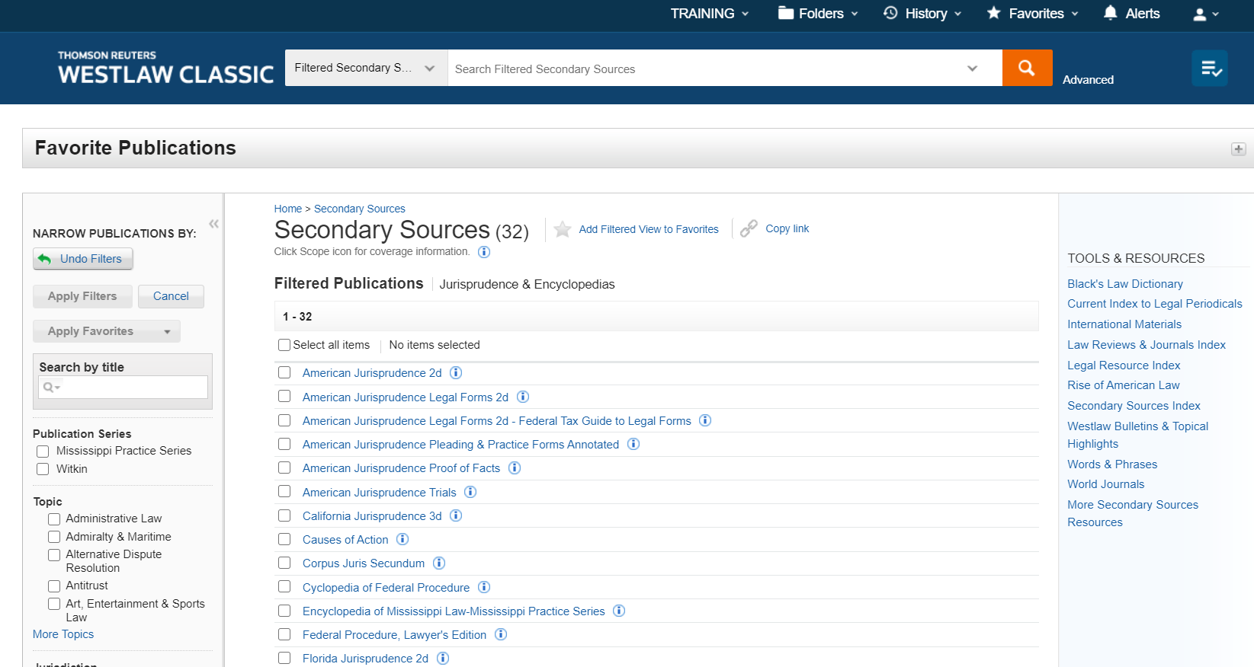
美国法律百科全书(首页 - Secondary Sources - Jurisprudence & Encyclopedias)

Slide 36
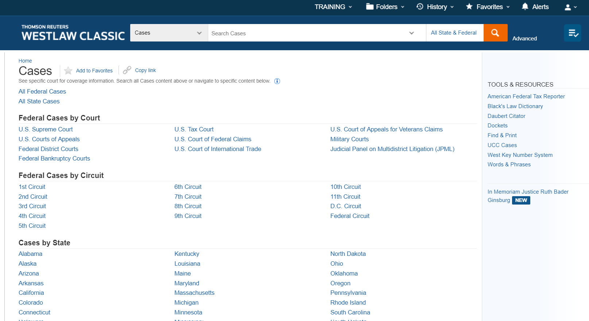
美国判例库(首页-Cases)

Slide 37
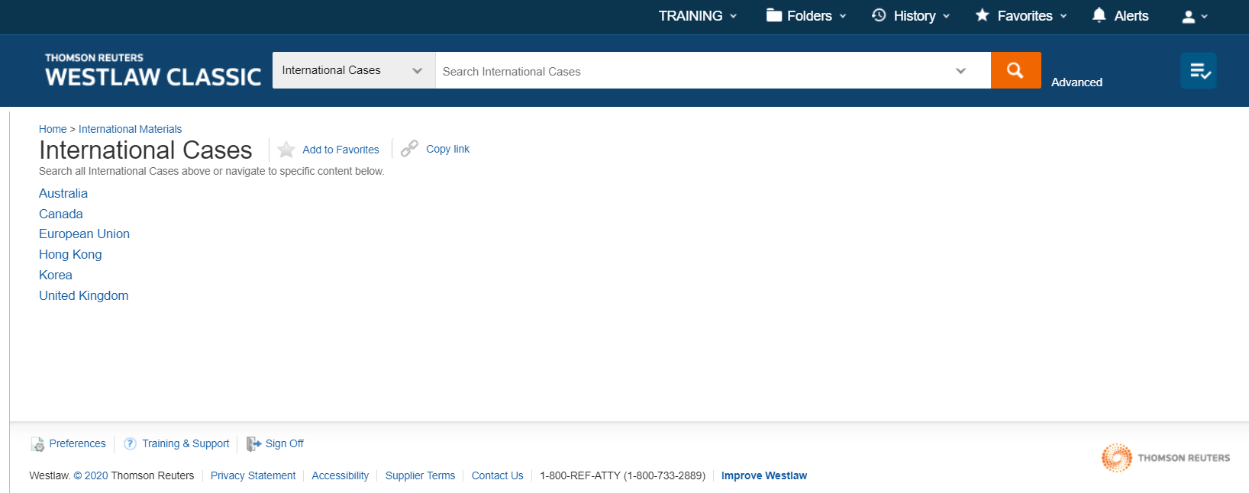
美国之外其他法域的判例库(首页-International Materials-Cases)
共有6个国家或地区的判例

Slide 38
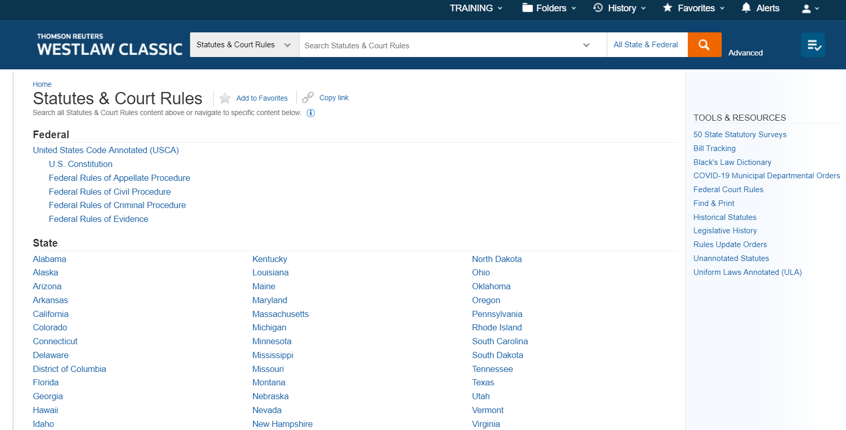
美国法规库(首页-Statutes & Court Rules)

Slide 39
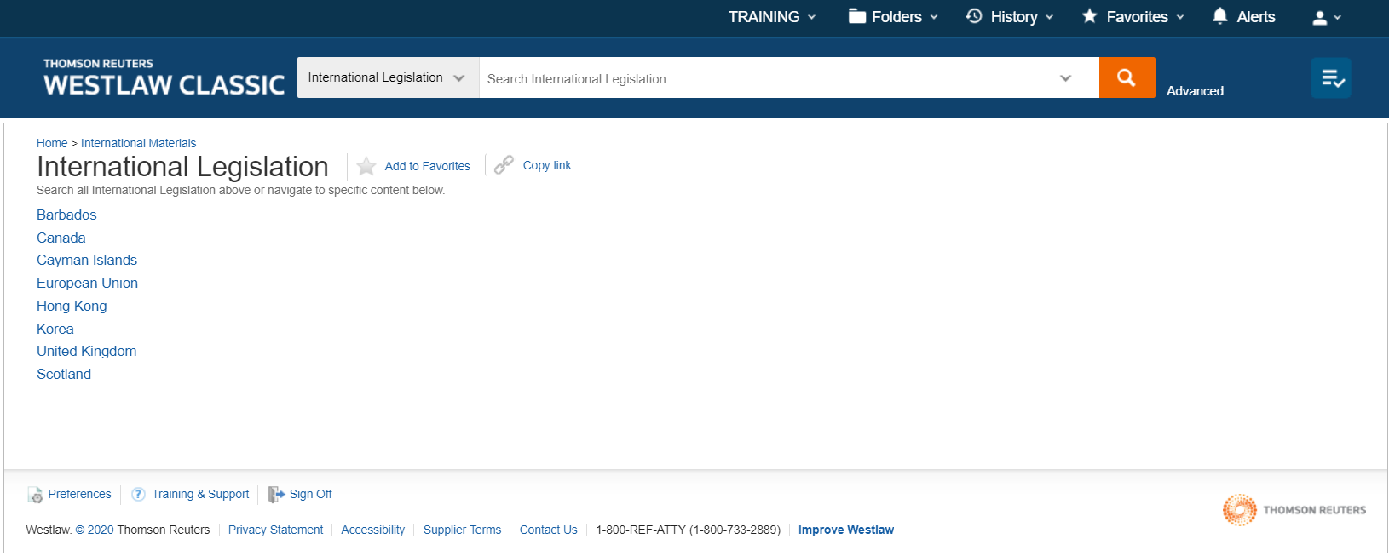
美国之外其他法域的法规库(首页-International Materials-Legislation)
共有个8国家或地区的法规

Slide 40
提纲
  认识Westlaw Classic平台
  跨库检索
  各子库检索
  检索技巧

Slide 41
如何查找除美国外其他法域的内容
首页的检索框默认的法域是美国，检索其他法域的内容有两种方式：
  首页 - International Materials
  首页搜索框中输入某个法域名称，如“Canada”， 下拉菜单Looking for this中可以直接点击该法域名称，即可进入该法域子库

Slide 42
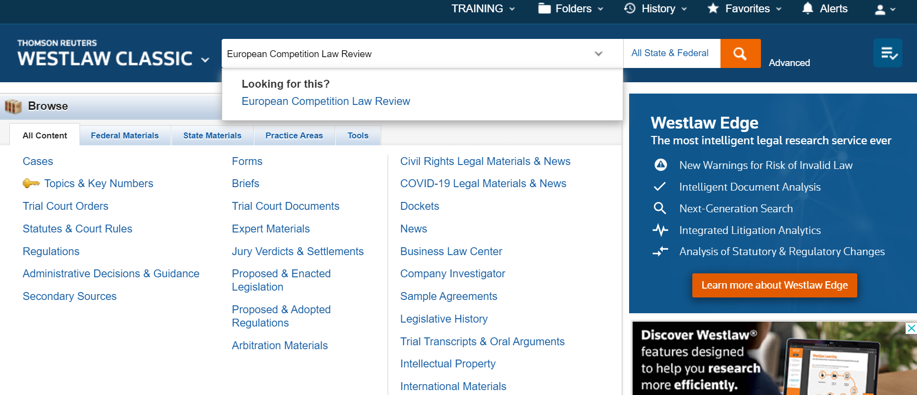
快速进入某一具体子库的方式
如知道某本具体期刊、书籍、报纸、杂志或其他子库的名称，在首页搜索框中直接输入该名称（如：European Competition Law Review），下拉菜单中会出现Looking for this的提示，直接点击进入。

Slide 43
如何查找“World Journals”？
有两种方式：
  点击首页-International Materials/Secondary Sources后，在页面右侧有一个World Journals的链接
  搜索框中直接输入 World Journals”， 下拉菜单looking for this中可以直接点击“World Journals”，即可进入

Slide 44
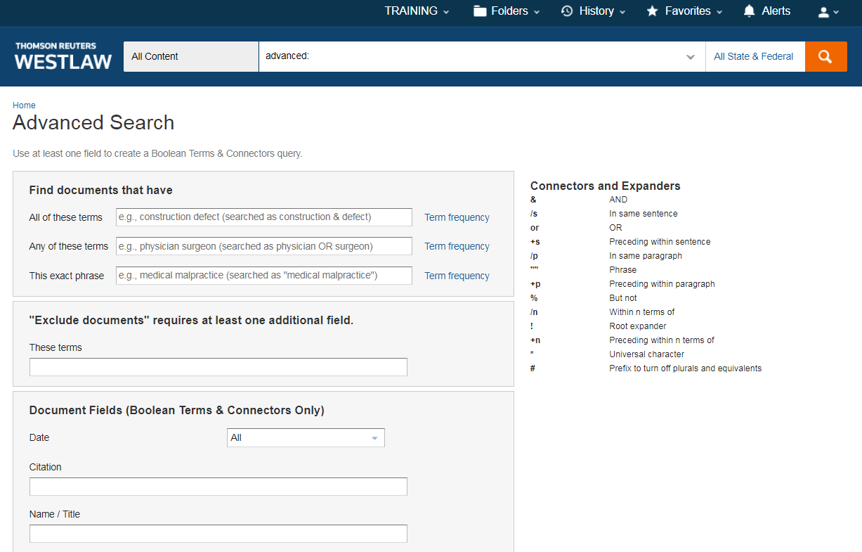
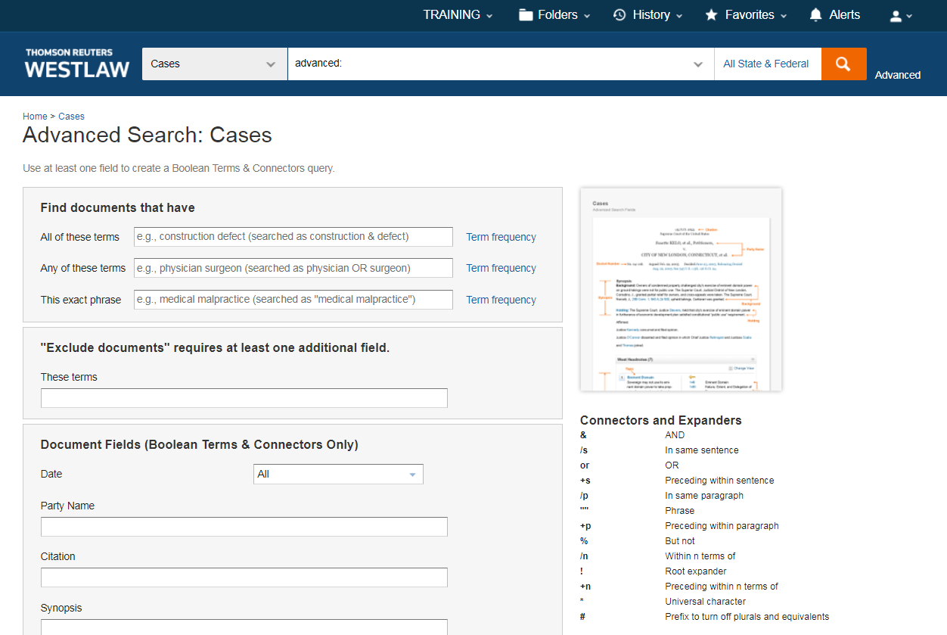
高级查询
在首页中点击“Advanced”即可进入高级查询页面，在各个子库中点击“Advanced”即可进入各个子库的高级查询页面。前4个字段在各个高级查询页面均相同，其他字段，根据各个子库的特点，有所不同。

Slide 45
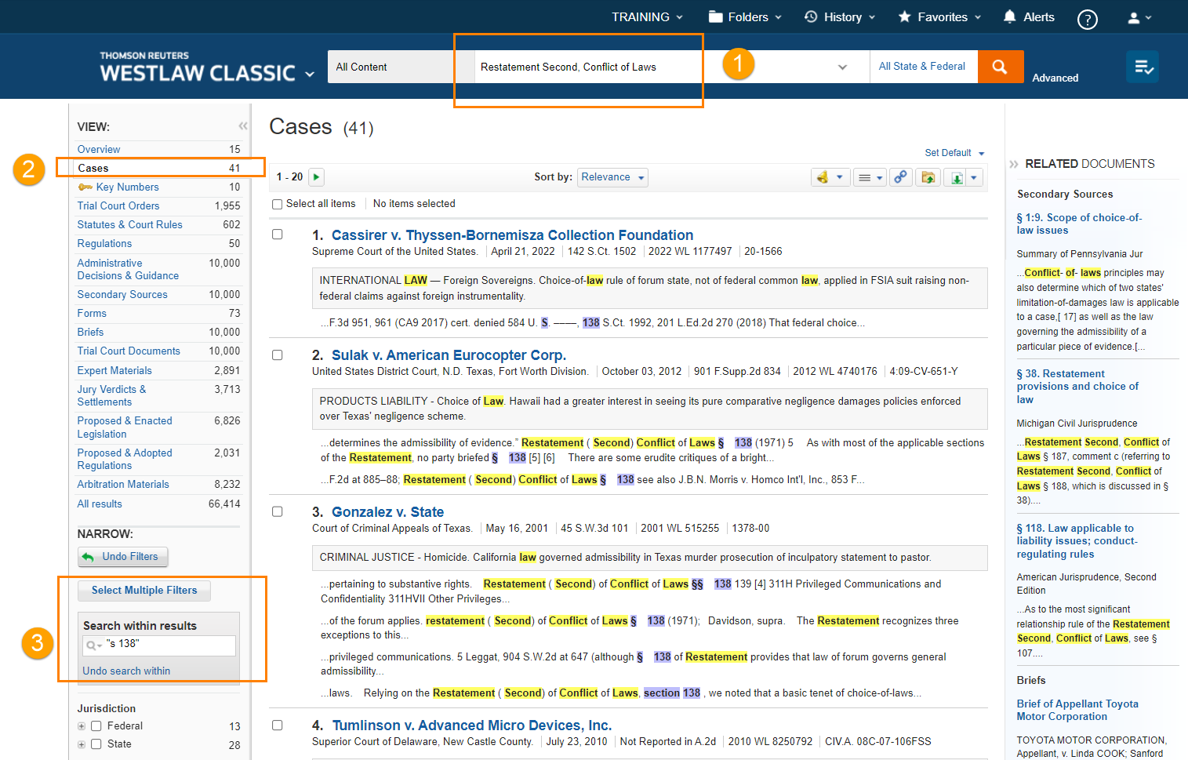
高级查询
Search within search
如何在搜索与衝突法重述相关的判例结果中，如何知道哪些判例引用了第§ 138条款

Slide 46
布尔连接符的使用技巧
符号写法 | 作用 | 示例
& | 两个词须在同一个文件中 | merger & acquisition
/s | 两个词须在同一个句子中 | breach /s fundamentally
or 空格 | 其中一个词在文件中出现 | landlord or landowner
+s | 两个词在同一个句子中，且第一个词出现在第二个之前 | disclos! +s interest
/p | 两个词须在同一段中 | china /p anti-dump
“” | 引号中的词被作为词组处理，不可分 | “comparative negligence”
+p | 两个词在同一段中，且第一个词出现在第二个之前 | violate +p regulation
% | 文件中不包括该符号后面的词，如有其它连接符，须在检索指令的最后使用该符号，以免排除掉相关文件 | conspiracy % crim!
/n | 两个词之间最多出入不超过n个词，n的个数值（1到255） | physical /3 injury
! | 用在检索词尾部，检索不同结尾的词 | negligen!，可以检索出negligence、negligent、negligently
+n | 两个词之间最多不超过n个词，且第一个词先出现，n的个数值（1到255） | freedom +2 speech
* | 用在检索词的中间或尾部，代替单个字母 | wom*n,可以检索出woman、women
# | 用在单数形式的检索词前，使检索结果限制为单数，不包括复数 | #damage,只检索damage,不包括damages
Westlaw支持使用Boolean术语与连接符的检索方式。您可以就相关的问题，输入问题中的术语，并采用连接符表达术语之间的特定关联。比如，您可以要求两个术语出现在同一句话或者同一段内容中。
  为了使搜索结果更为精确，建议在输入搜索问题之前先选择司法辖区或者进入相关内容板块。
  当没有与其他连接符和字段一同使用时，引号、连接号（&）、空格都视为是描述性术语的一部分。如果希望针对某一特定语句进行搜索，请使用高级检索(Advanced Search)功能，或者仅使用AND或者OR连接词（无其他连接符、扩展符或文件字段）。

Slide 47
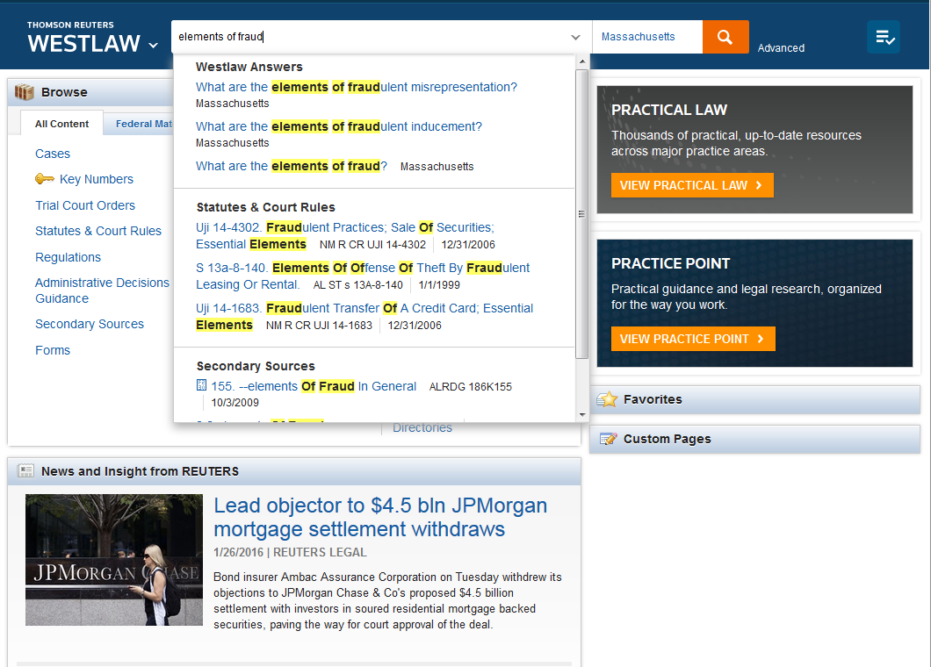
Westlaw Answers
  对某些常见类型的法律问题的具体答案
  包括与权威法院判决的链接
  提示问题会出现在检索提示的上方
  回答会出现在检索结果的上方

Slide 48
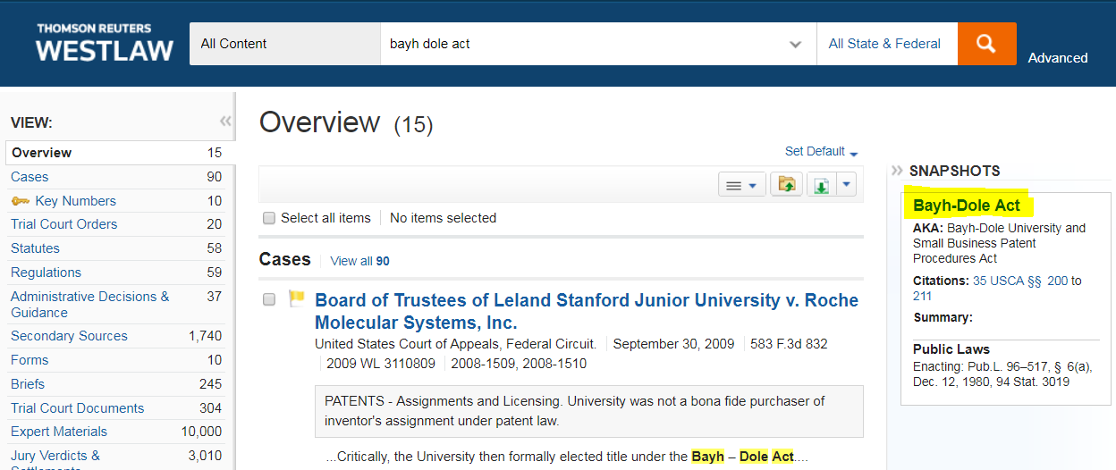

查找某一法案的全文：如查询bayh dole act:
首页输入“bayh dole act”，查询结果页面右侧点击进入
首页 - Statutes & Court Rules - United States Code Annotated (USCA)，右侧“TOOLS & RESOURCES”中点击“Popular Name Table - USCA”，法案按字母顺序排列，可按字母顺序查找或关键词搜索
进入bayh dole act后，点击该法案的Public law number即Pub.L. 96–517，即可看全文。

Slide 49
售后服务 & 培训资源
客户支持邮箱：asia.trainers@thomsonreuters.com；
官方网站：
https://legal.thomsonreuters.com/en/support/westlaw
https://support.thomsonreuters.com.hk/
CARSI地址：
https://signon.thomsonreuters.com/federation/CARSI?entityid=https://idp.zuel.edu.cn/idp/shibboleth&returnto=https://www.westlaw.com

Slide 50

Thank You！
REUTERS / Henning Gloystein

